Slide 1
Сегментация событий во времени с использованием когнитивного самообучения
Выполнил Иванов кирилл александрович 17 гр.

Slide 2
Введение
Автоматическая сегментация событий в видео — ключевой элемент современных систем компьютерного зрения. Она позволяет определить моменты, когда одно действие завершается и начинается новое.
Модели не нуждаются в разметке, а учатся, наблюдая видеопоток и пытаясь предсказать, что произойдёт в следующем кадре.
Именно предсказательное обучение и анализ ошибок лежат в основе подходов к сегментации, которые мы рассмотрим.

Slide 3
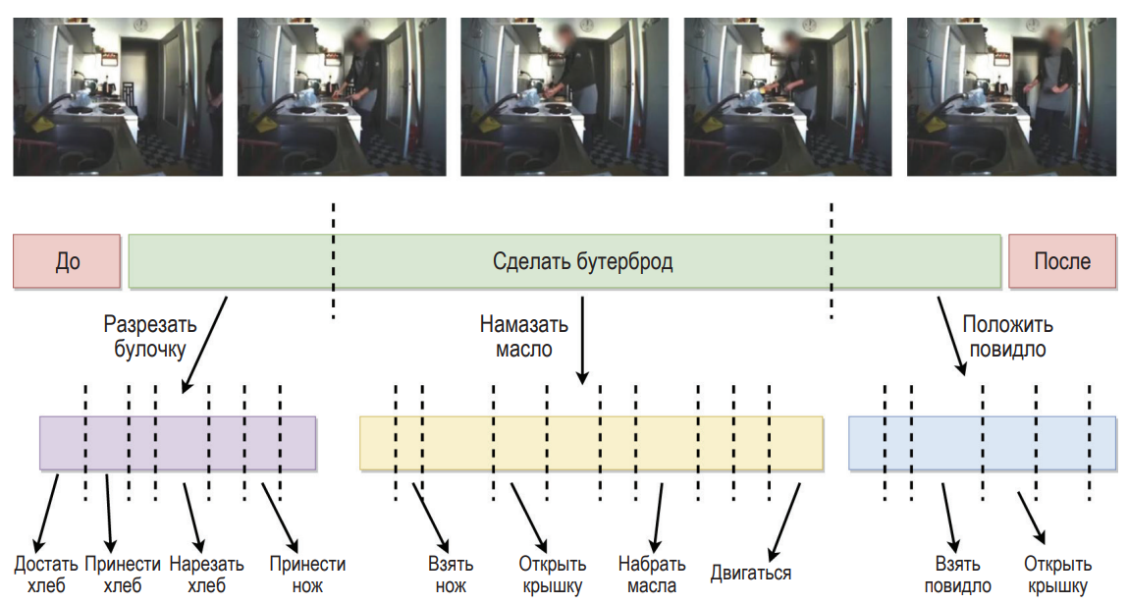
Что такое событие
Событие — это целостная единица действия с началом, серединой и завершением. Человек легко определяет эти границы, опираясь на динамику изображения.

Slide 4
Основная идея методов
Когнитивная теория: наш мозг постоянно делает прогнозы относительно ближайшего будущего. Пока предсказания совпадают с реальностью, действие воспринимается как непрерывное. Но когда предсказание резко расходится с наблюдаемым, мы ощущаем смену события.
Современные модели используют тот же принцип: они извлекают признаки кадра, предсказывают признаки следующего и по внезапному росту ошибки определяют границы.

Slide 5
Три направления методов
Временная сегментация — поиск границ по скачкам ошибки предсказания;
Сегментация с вниманием — выделение значимых областей кадра;
Пространственно-временная локализация — определение момента и места событий, формирование карты влияния.

Slide 6
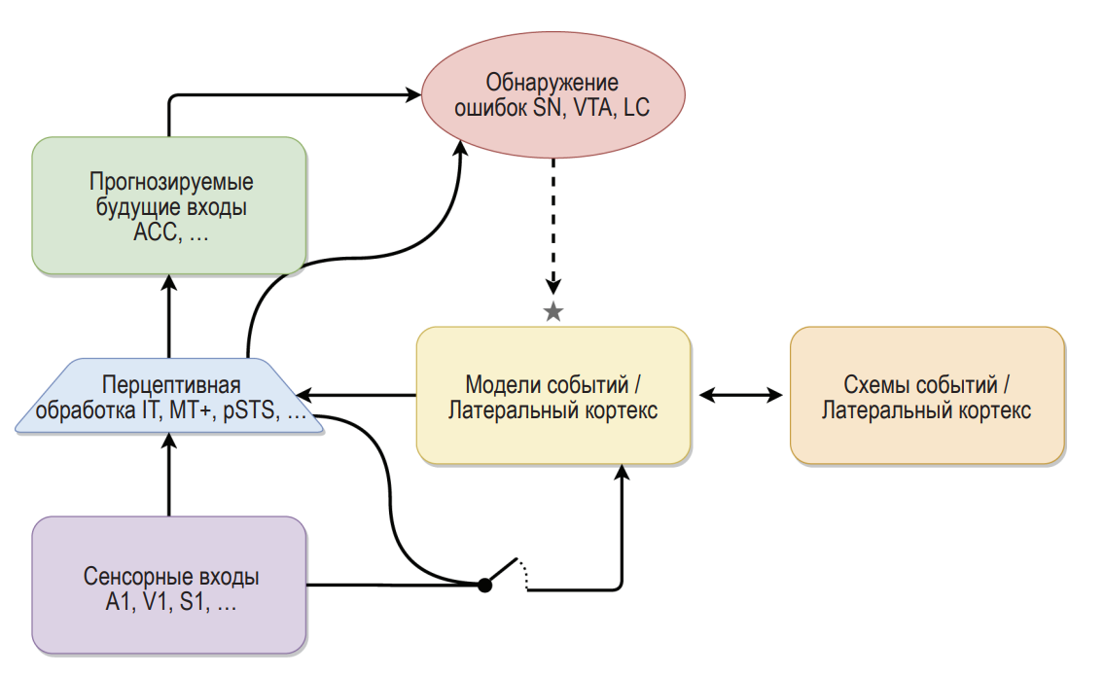
Общая структура методов
Видео обрабатывается покадрово: CNN извлекает признаки, модель предсказывает будущие признаки.
Внезапные изменения приводят к росту ошибки предсказания — и становятся сигналом о новой фазе события.
При сильном отклонении модель обновляет своё внутреннее состояние и начинает формировать прогнозы заново уже в контексте нового события.

Slide 7
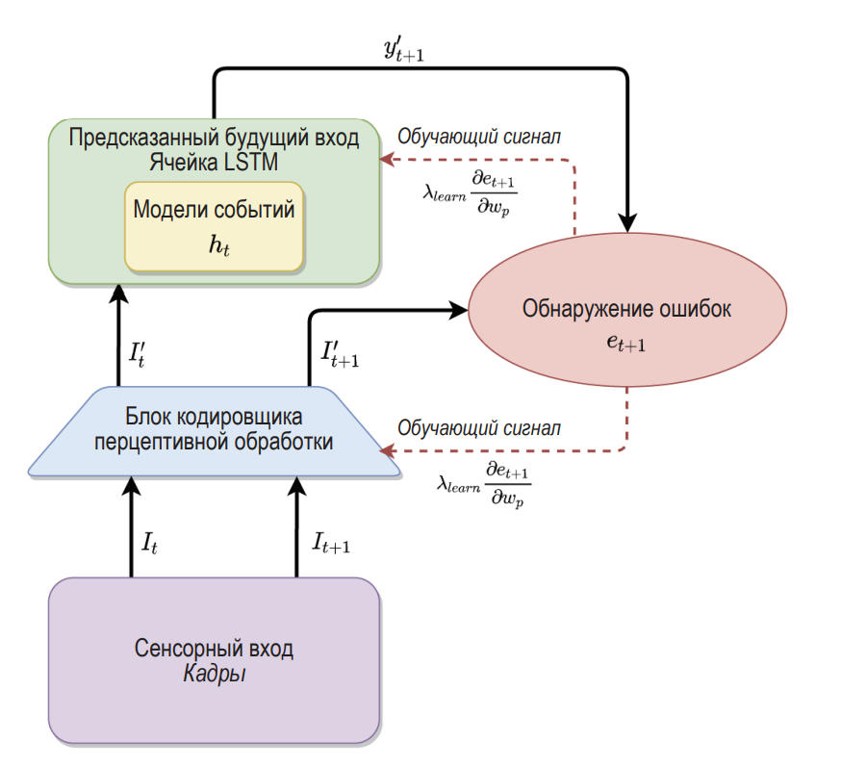
Принцип работы первого метода
В основе простая идея, если модель умеет предсказывать признаки следующего кадра, то момент, когда предсказание проваливается, и является границей события.
Это аналогично человеческому восприятию: мы замечаем переход в новое действие, когда что-то идёт «не так», как мы ожидали.

Slide 8
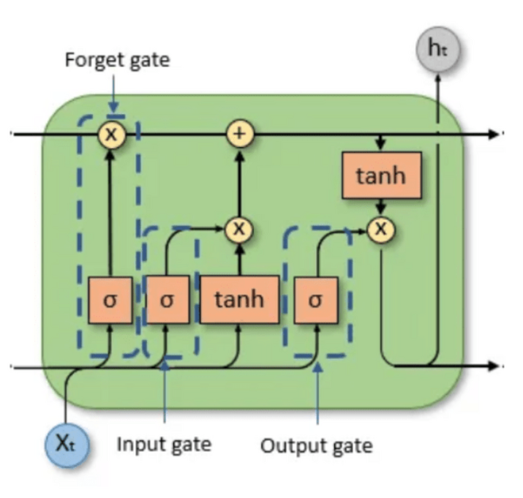
Рекуррентное предсказание
LSTM использует предшествующие кадры, чтобы предсказывать следующий. Она хранит состояние текущего события.
Предсказанные признаки сравниваются с реальными. Если они совпадают, модель понимает, что динамика продолжается. Различие указывает на неожиданное изменение — это и есть сигнал о границе события.

Slide 9
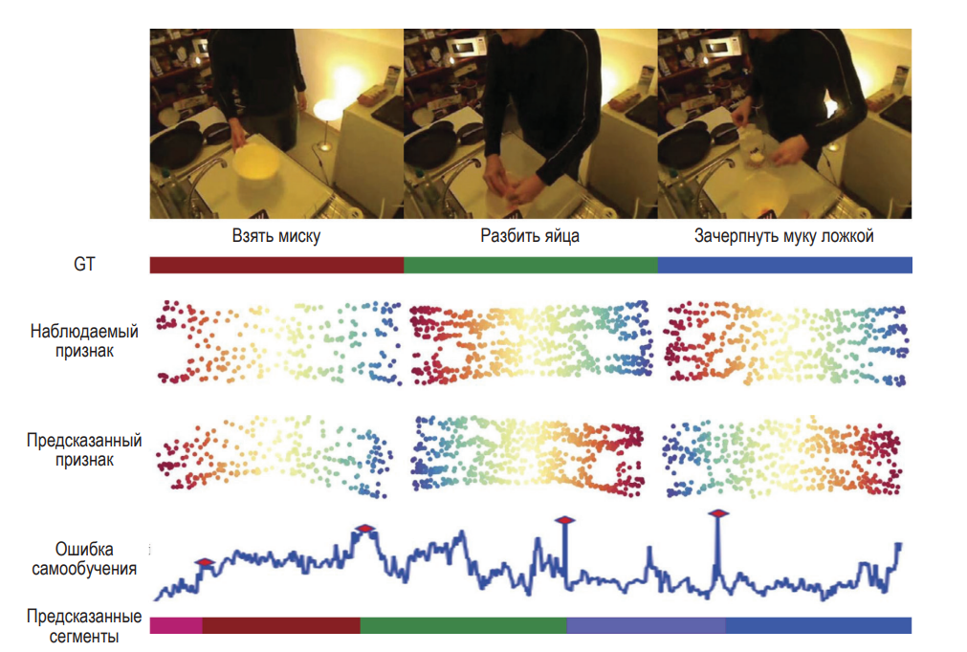
Функция потерь при самообучении
Модель минимизирует разницу между предсказанными и реальными признаками.
Потери не зависят от разметки: достаточно видеопотока. Такой подход особенно ценен при больших объёмах данных, где ручная разметка невозможна.

Slide 10
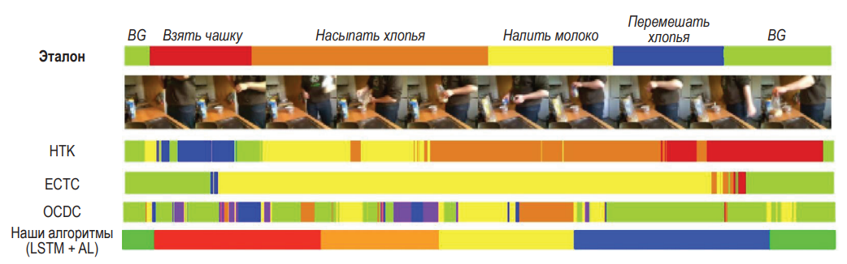
Промежуточный итог по первой версии метода
Первая версия показывает, что временную структуру событий можно извлечь без разметки, анализируя только предсказания и их ошибки. Это фундамент для более сложных подходов.

Slide 11
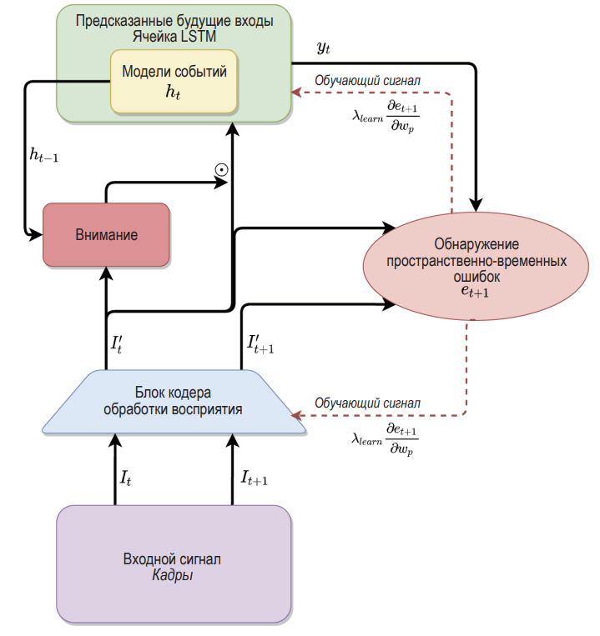
Вторая версия метода: механизм внимания
Модель не только пытается предсказать признаки следующего кадра, но и учится выделять наиболее важные участки изображения.
В этой версии используется механизм внимания, который позволяет модели лучше понимать, что именно в кадре отвечает за изменения в динамике происходящего.

Slide 12
Реализация внимания
Для реализации внимания важно сохранить пространственность. Поэтому признаки представляются не как вектор, а как карта (grid), где каждая ячейка соответствует области изображения. Модель видит где происходят изменения.
Модель анализирует карту признаков и определяет, какие области сильнее всего влияют на будущее состояние. Эти веса передаются в предсказательную часть, усиливая важные регионы.

Slide 13
Улучшение точности сегментации
Благодаря вниманию:
Предсказания становятся устойчивее;
Сегментация реже ошибается внутри событий;
Границы определяются точнее, особенно при шуме и колебаниях камеры.
Модель автоматически фокусируется на значимых частях сцены — руках, движущихся объектах. Карта внимания делает решения модели интерпретируемыми.

Slide 14
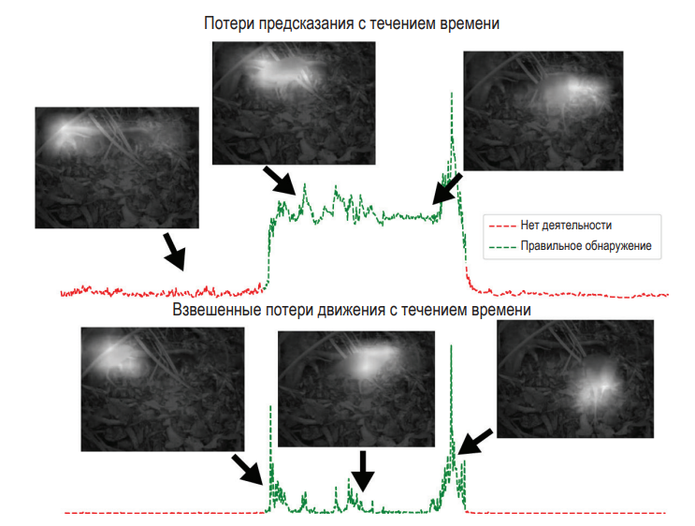
Результаты второй версии метода
Внимание приближает работу модели к человеческому восприятию.
Модель игнорирует фон, концентрируется на ключевых объектах и лучше отделяет один этап действия от другого.

Slide 15
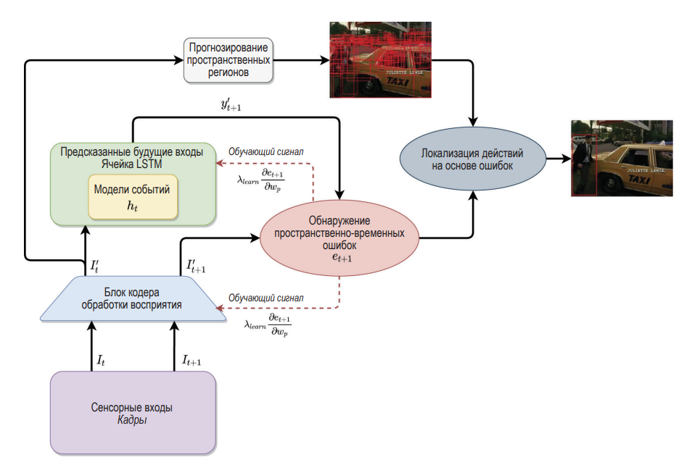
Третья версия метода: пространственно-временная локализация
Теперь модель не только определяет момент смены действия, но и указывает, где именно в кадре произошло изменение.
Это объединяет внимание и анализ ошибок в единую систему.

Slide 16
Архитектура внимания с локализацией
Механизм внимания усиливается анализом чувствительности ошибки к разным областям кадра. Область, которая больше всего влияет на ошибку, считается инициатором события.
Маска — это карта, показывающая вклад каждого региона в ошибку предсказания. Она визуализирует «причину» события, делая выводы модели понятными.

Slide 17
Связь маски и временной сегментации
Ошибка определяет когда произошло событие. Маска — где и почему. Вместе они дают полную картину перехода между действиями.
Модель выделяет руку, начинающую новое действие, объект, резко меняющий траекторию, или область, инициирующую изменение. Локализация получается интуитивной и легко интерпретируемой.

Slide 18
Преимущества пространственно-временной локализации
Пространственная маска делает модель устойчивой к шуму, отвлекающим движениям, изменениям освещения и смещению камеры. Фокус сохраняется на ключевых областях действия.
Совмещение времени и пространства делает метод применимым в робототехнике, видеонаблюдении, анализе поведения и других сферах, где важно понимать не только момент, но и место события.

Slide 19
Сравнение трёх подходов
Первая версия — выделение временных границ по ошибке;
Вторая — добавление внимания, что делает метод устойчивее;
Третья — локализация, указание области, вызвавшей переход.
Каждая версия расширяет возможности предыдущей.

Slide 20
Преимущества рассмотренных методов
Методы хорошо работают при шуме, нестабильном освещении, движении камеры, сложных фоновых условиях. Особенно это проявляется в продвинутой версии с локализацией.
Разметка видео — крайне трудоёмкая задача. Самообучающиеся методы снимают эту необходимость, позволяя масштабировать обработку и анализ.
Модели показывают, почему они определили границу:
Ошибка предсказания — причина временного перехода;
Карта внимания — важные области;
Маска — область, инициировавшая изменение.

Slide 21
Ограничения
Сложные сцены с множеством движений, статичные видео и чрезмерный шум могут усложнить сегментацию.
Но механизмы внимания и локализация частично компенсируют эти недостатки.

Slide 22
Применение
Обнаружение аномалий, мониторинг движения, спортивный анализ, медицинские исследования, робототехника, автономные системы — все эти области выигрывают от самообучающейся сегментации событий.

Slide 23
Общий итог
Модели способны понимать структуру действия без разметки, основываясь только на предсказании и анализе ошибок.
Развитие методов от простой временной сегментации к применению механизма внимания и пространственной локализации.
Методы становятся ближе к человеческому восприятию и обладают высокой практической ценностью.

Slide 24
Сегментация событий во времени с использованием когнитивного самообучения
Выполнил Иванов кирилл александрович 17 гр.

